Slide 1
Deutscher Schützenbund Ziel im Visier
Sitzung der Landesbeauftragten
04. Juli 2015

Slide 2
Ablauf
Workshop mit den Landesbeauftragten
Einstieg
Auseinandersetzung mit der aktuellen Situation der Schützenvereine
Bericht über die Aktivitäten im eigenen LV von den LV-Beauftragten
Aktivitäten der Bundesebene
Planung der Regionalkonferenzen 2015

Slide 3
Landkarte des Wandels für die Schützenvereine
Sammlung
Was wird sich für die Schützenvereine in den nächsten 5 Jahren ändern? Mit welchen Herausforderungen müssen sie sich auseinandersetzen?
Was glauben Sie, für welche Herausforderungen haben die Vereine schon Lösungsansätze? Wo haben sie sich schon auf den Weg gemacht und wo noch nicht?
Was glauben Sie, warum die Schützenvereine noch nicht aktiv geworden sind?
Wie könnte der Landesverband sehr konkret die Vereine bei der Bewältigung der Hausforderungen unterstützen?
Wie könnte der Deutsche Schützenbund die Landesverbände bei der Arbeit in Richtung der Vereine unterstützen?

Slide 4
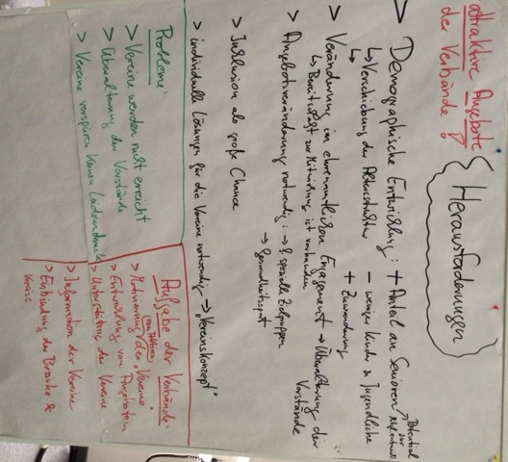

Slide 5
Herausforderungen
Attraktive Angebote der Verbände als Ansatz!
Demographische Entwicklung
Verschiebung der Altersstruktur:
+ Anteil an Senioren (Potential zur Mitgliederentwicklung) - weniger Kinder & Jugendliche + Zuwanderung
Veränderung im ehrenamtlichen Engagement
Überalterung der Vorstände
Angebotsveränderung notwendig
für spezielle Zielgruppen
Gesundheitssport
Inklusion als große Chance
Individuelle Lösungen für die Vereine notwendig „Vereinskonzept“

Slide 6
Probleme und Aufgaben der Verbände
Probleme | Aufgabe der Verbände
Vereine werden nicht erreicht | Motivierung von Aktiven der „Vereine“
Überalterung der Vorstände | Entwicklung von Angeboten
Vereine spüren keinen Leidensdruck | Unterstützung der Vereine
 | Information der Vereine
 | Einbindung der Bezirke und Kreise

Slide 7
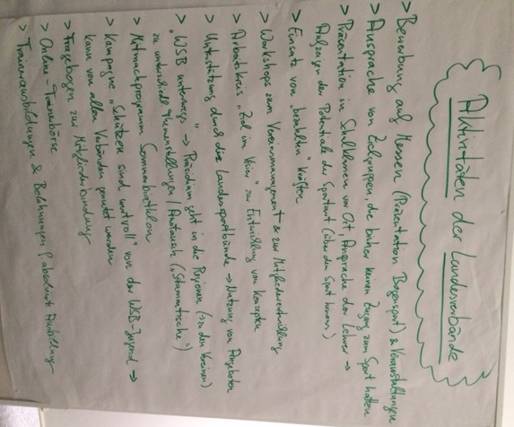

Slide 8
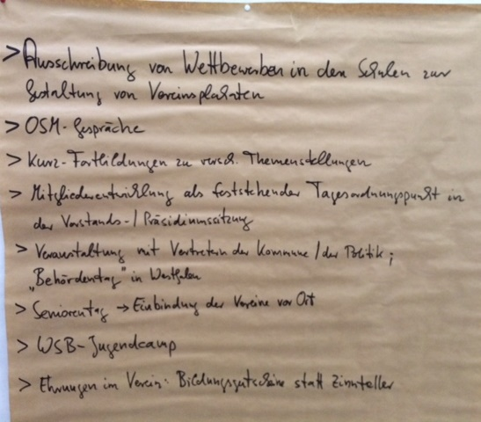

Slide 9
Aktivitäten der Landesverbände
Teil 1
Bewerbung auf Messen (Präsentation Bogensport) & Veranstaltungen
Ansprache von Zielgruppen, die bisher keinen Zugang zum Sport hatten
Präsentation in Schulklassen vor Ort, Ansprache der Lehrer  Aufzeigen der Potentiale der Sportart (über den Sport hinaus)
Einsatz von „bezahlten“ Kräften
Workshops zum Vereinsmanagement & zur Mitgliederentwicklung
Arbeitskreis „Ziel im Visier“ zur Entwicklung von Konzepten
Unterstützung durch die Landessportbünde  Nutzung von Angeboten

Slide 10
Aktivitäten der Landesverbände
Teil 2
„WBS unterwegs“  Präsidium geht in die Regionen (zu den Vereinen) zu unterschiedlichen Themenstellungen / Austausch („Stammtische“)
Mitmachprogramm Sommerbiathlon
Kampagne „Schützen sind wertvoll“ von der WSB-Jugend (kann von allen Verbänden genutzt werden
Fragebogen zur Mitgliederbindung
Online-Trainerbörse
Trainerausbildungen & Belohnungen für absolvierte Ausbildung

Slide 11
Aktivitäten der Landesverbände
Teil 3
Ausschreibung von Wettbewerben in den Schulen zur Gestaltung von Vereinsplakaten
OSM-Gespräche
Kurz-Fortbildungen zu verschiedenen Themenstellungen
Mitgliederentwicklung als feststehender Tagesordnungspunkt in der Vorstands-/Präsidiumssitzung
Veranstaltung mit Vertretern der Kommune/der Politik; „Behördentag“ in Westfalen
Seniorentag  Einbindung der Vereine vor Ort
WSB-Jugendcamp
Ehrungen im Verein: Bildungsgutscheine statt Zinnteller

Slide 12
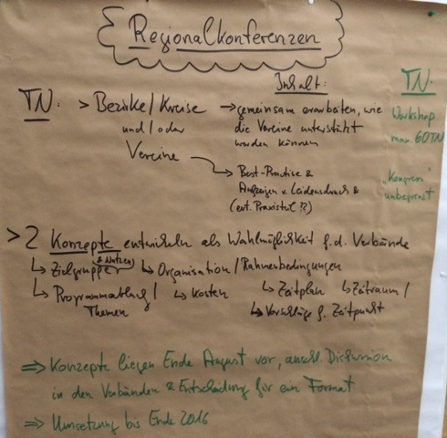

Slide 13
Regionalkonferenzen
Zielgruppe | Inhalt | Angebot
Bezirke / Kreise | Gemeinsam erarbeiten, wie die Vereine unterstützt werden können | Workshop max. 60 TN
Vereine | Best-Practice & Aufzeigen von Leidensdruck & (evtl. Praxisteil?) | „Kongress“ unbegrenzt
Zwei Konzepte entwickeln als Wahlmöglichkeit für die Verbände:
Zielgruppe & Nutzen
Organisation
Rahmenbedingungen
Programmablauf / Themen
Kosten
Zeitplan / Zeitraum / Vorschläge für Zeitpunkt
Konzepte liegen Ende August vor, anschl. Diskussion in den Verbänden & Entscheidung für ein Format
Umsetzung bis Ende 2016

Slide 14
Veronika Rücker, Niclas Bruns

